Slide 1
타자 KBO 입단 시즌 성적 , 5 folds
타자 minor 성적 , 5 folds
 | Accuracy | Auc
XGB | 0.83 | 0.93
Cat | 0.83 | 0.91
Lgbm | 0.83 | 0.94
Lr | 0.85 | 0.90
svm | 0.63 | 0.66
 | Accuracy | Auc
XGB | 0.48 | 0.47
Cat | 0.65 | 0.56
Lgbm | 0.63 | 0.58
Lr | 0.54 | 0.48
svm | 0.59 | 0.45
타자 MLB Barrel성적 , 5 folds
타자 얼굴, 5 folds
 | Accuracy | Auc
XGB | 0.61 | 0.52
Cat | 0.70 | 0.50
Lgbm | 0.65 | 0.58
Lr | 0.55 | 0.50
svm | 0.65 | 0.55
 | Accuracy | Auc
XGB | 0.54 | 0.50
Cat | 0.56 | 0.43
Lgbm | 0.45 | 0.43
Lr | 0.45 | 0.41
svm | 0.65 | 0.40

Slide 2
PCA4까지 누적설명률 33%
타자 KBO 입단 시즌 성적 , 5 folds
타자 KBO 입단 시즌 성적 + PCA , 5 folds
 | Accuracy | Auc | F1
XGB | 0.83 | 0.93 | 0.56
Cat | 0.83 | 0.91 | 0.69
Lgbm | 0.83 | 0.94 | 0.65
Lr | 0.85 | 0.90 | 0.74
svm | 0.63 | 0.66 | 0.72
 | Accuracy | Auc | f1
XGB | 0.87 | 0.93 | 0.66
Cat | 0.87 | 0.89 | 0.70
Lgbm | 0.87 | 0.93 | 0.66
Lr | 0.81 | 0.93 | 0.70
svm | 0.83 | 0.75 | 0.62
타자 MLB Barrel성적 + PCA , 5 folds
타자 MLB Barrel성적 , 5 folds
 | Accuracy | Auc | f1
XGB | 0.50 | 0.30 | 0.07
Cat | 0.60 | 0.46 | 0.13
Lgbm | 0.66 | 0.55 | 0
Lr | 0.55 | 0.57 | 0.32
svm | 0.66 | 0.52 | 0
 | Accuracy | Auc | f1
XGB | 0.61 | 0.52 | 0.33
Cat | 0.70 | 0.50 | 0.36
Lgbm | 0.65 | 0.58 | 0
Lr | 0.55 | 0.50 | 0.32
svm | 0.65 | 0.55 | 0

Slide 3
타자 KBO 입단 시즌 성적 , 5 folds
타자 minor 성적 , 5 folds
 | Accuracy | F1 | Auc
XGB | 0.83 | 0.78 | 0.93
Cat | 0.83 | 0.78 | 0.91
Lgbm | 0.83 | 0.77 | 0.94
Lr | 0.85 | 0.74 | 0.90
svm | 0.63 | 0 | 0.66
 | Accuracy | F1 | Auc
XGB | 0.48 | 0.24 | 0.47
Cat | 0.65 | 0.36 | 0.56
Lgbm | 0.63 | 0.23 | 0.58
Lr | 0.54 | 0.25 | 0.48
svm | 0.59 | 0 | 0.45
투수 KBO 입단 시즌 성적 , 5 folds
투수 minor 성적 , 5 folds
 | Accuracy | F1 | Auc
XGB | 0.69 |  | 0.68
Cat | 0.78 |  | 0.75
Lgbm | 0.72 |  | 0.69
Lr
svm
 | Accuracy | F1 | Auc
XGB | 0.48 |  | 0.38
Cat | 0.55 |  | 0.47
Lgbm | 0.51 |  | 0.43
Lr
svm

Slide 4
타자 KBO 입단 시즌 성적 , 5 folds, 오버샘플링
타자 minor 성적 , 5 folds, 오버샘플링
 | Accuracy | F1 | Auc
XGB | 0.88 | 0.87 | 0.95
Cat | 0.89 | 0.89 | 0.96
Lgbm | 0.84 | 0.83 | 0.97
Lr | 0.89 | 0.90 | 0.92
svm | 0.90 | 0.91 | 0.94
 | Accuracy | F1 | Auc
XGB | 0.66 | 0.67 | 0.78
Cat | 0.72 | 0.72 | 0.84
Lgbm | 0.65 | 0.68 | 0.75
Lr | 0.66 | 0.63 | 0.69
svm | 0.67 | 0.66 | 0.78

Slide 5
타자 얼굴
타자 minor 성적 , 5 folds, 오버샘플링
 | Accuracy | F1 | Auc
XGB | 0.57 | 0.32 | 0.54
Cat | 0.54 | 0 | 0.54
Lgbm | 0.59 | 0.32 | 0.53
Lr | 0.61 | 0.38 | 0.61
svm | 0.63 | 0 | 0.57
 | Accuracy | F1 | Auc
XGB | 0.71 | 0.73 | 0.82
Cat | 0.71 | 0.73 | 0.87
Lgbm | 0.78 | 0.78 | 0.87
Lr | 0.76 | 0.77 | 0.82
svm | 0.51 | 0.47 | 0.74
투수 얼굴
 | Accuracy | F1 | Auc
XGB | 0.69 |  | 0.70
Cat | 0.70 |  | 0.76
Lgbm | 0.68 |  | 0.66
Lr | 0.69 |  | 0.67
svm

Slide 6
타자 KBO features (26개)
투수 KBO features (4개)
게임수 | 도루 | 출루율
타석 | 도실 | 장타율
타수 | 볼넷 | OPS (출루율+장타율)
득점 | 사구 | wOBA
안타 | 고의4구 | wRC+
2루타 | 삼진 | WAR
3루타 | 병살
홈런 | 희생타
루타 (1루타+2루타+3루타+홈런) | 희생플라이
타점 | 타율
WAR (승리기여도)
WHIP
FIP
EAR(방어율)

Slide 7
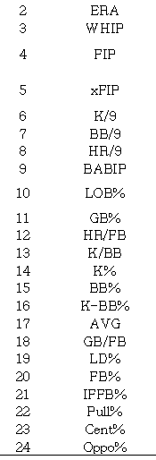
타자 minor features (24개)
투수 minor features (23개)
게임수 | 도루 | 사구
타석 | 도실(도루실패) | 희생타
타수 | 볼넷 | 희생플라이
득점 | 삼진 | 고의4구
안타 | 타율
2루타 | 장타율
3루타 | 출루율
홈런 | OPS (출루율+장타율)
타점 | 루타 (1루타+2루타+3루타+홈런)
희생플라이 | 병살타

Slide 8
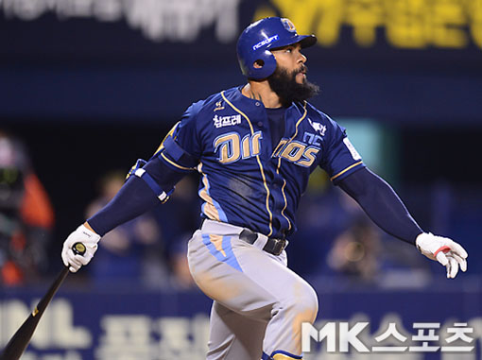
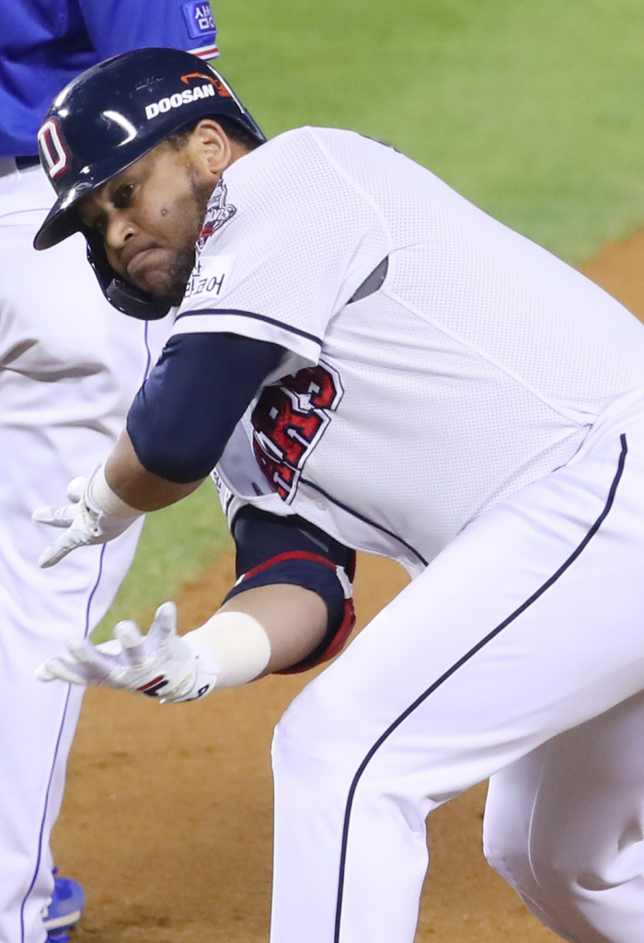
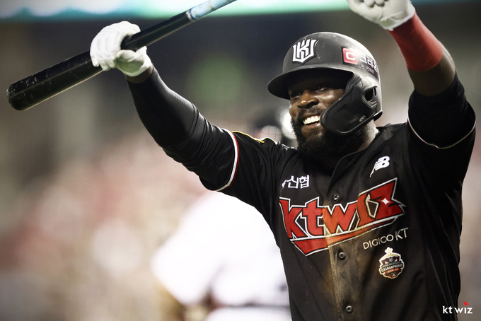

Slide 9
 | 독립변수 | 종속변수
Case 1 | KBO 입단 시즌 직전 MiLB 기록 | 재계약 여부
Case 2 | KBO 입단 시즌 직전 MLB 트랙맨 기록
Case 3 | Case 1 + Case 2
 | LogisticRegression
정확도(Accuracy) | 0.59
정밀도 (Precision) | 0.48
14 | 15 | 16 | 17 | 18 | 19 | 20 | 21 | 22
2 | 3 | 1 | 4 | 2 | 4 | 3 | 4 | 4
문제 | 정답 | 재계약 확률
1. 기예르모 에레디아(SSG) | O | 0.56
2. 오스틴 딘(LG) | X | 0.22
3. 제이슨 마틴(NC) | X | 0.33
4. 호세 로하스(두산) | X | 0.37
5. 브라이언 오그레디(한화) | X | 0.29

Slide 10
 | 시험문제 (독립변수) | 정답 (종속변수)
모의고사 1 | KBO 입단 시즌 직전 MiLB 기록 | 재계약 여부
모의고사 2 | KBO 입단 시즌 직전 MLB 트랙맨 기록
모의고사 3 | MiLB 기록 + MLB 트랙맨 기록
 | 타구 속도 | 발사각도 | OPS | … | WAR
테임즈 | 90.8 | 15.6 | .897 | … | 7.95
반 슬라이크 | 85.5 | 11.2 | .756 | … | 1.23
소크라테스 | 88.9 | 14.7 | .823 | … | 5.77
모의고사 3 정답
1. 테임즈의 MiLB 기록 및 MLB 트랙맨 기록은 아래와 같다. 테임즈는 KBO에서 재계약을 할 수 있을까 O
 | Barrels | 타구 속도 | 발사 각도 | … | 홈런
테임즈 | 23 | 90.8 | 15.6 | … | 20

Slide 11
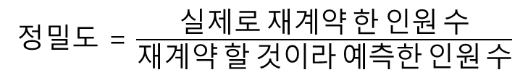
 | CatBoost | 스카우트
정확도(Accuracy) | 70점 | 18점
정밀도 (Precision) | 60점 | 18점
 |  | LogisticRegression
채점방식1 | 정확도(Accuracy) | 0.59
채점방식2 | 정밀도 (Precision) | 0.48
 | CatBoost | 스카우트
정확도(Accuracy) | 64점 | 40점
정밀도 (Precision) | 53점 | 40점
정밀도 = $\frac{실제로 재계약 한 인원 수}{재계약 할 것이라 예측한 인원 수}$

Slide 12



2014 ~ 2022
외국인 타자 데이터
독립변수
종속변수
 | 타구 속도 | 발사각도 | OPS | … | WAR
테임즈 | 90.8 | 15.6 | .897 | … | 7.95
반 슬라이크 | 85.5 | 11.2 | .756 | … | 1.23
소크라테스 | 88.9 | 14.7 | .823 | … | 5.77
재계약 여부
O
X
O
CatBoostClassifier
학습
예측
LogisticRegression
2023
외국인 타자 데이터
 | 타구 속도 | 발사각도 | OPS | … | WAR
에레디아 | 84.7 | 14.5 | .822 | … | 3.12
재계약 여부
?

